Slide 1
H4 De Opslagmethode
Directe en Indirecte kosten

Slide 2
Kosten
Directe kosten → Direct aanwijsbaar in het product of dienst
Indirecte kosten → Niet directe aanwijsbaar
maar worden gemaakt voor het bedrijf als geheel
Indirecte kosten moeten via een opslagpercentage op de directe kosten worden terugverdiend!

Slide 3
Voorbeeld
Begroting komend boekjaar:
Directe kosten:
Materiaal kosten € 600.000
Directe loonkosten € 240.000
€ 840.000
Indirecte kosten:
Afschrijvingen € 160.000
Huisvestingskosten € 72.000
Administratiekosten € 24.000
Rentekosten € 48.000
Indirecte loonkosten € 352.000
Diverse kosten € 16.000
€ 672.000
Hoe indirecte kosten uit te drukken in een % van de directe kosten?

Slide 4
Uitwerking

Slide 5
Bepalen aanbiedingsprijs
Stel voor een project/klus is nodig:
Materiaal: € 400
Direct loon: € 120
Winst opslag: 10%
Bereken de aanbiedingsprijs op basis van de opslagmethode. Ga uit van het opslagpercentage voor indirecte kosten van 80% (vorige sheet)

Slide 6
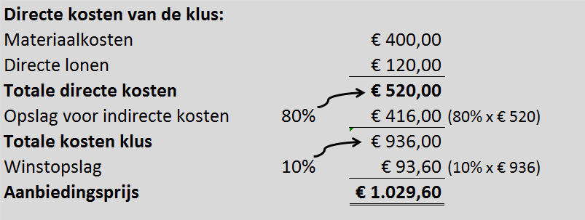
Uitwerking

